Slide 1



FIFA WORLD CUP
激战世界杯
决战俄罗斯

Slide 2
FIFA WORLD CUP
激战世界杯
决战俄罗斯

Slide 3
目 录
FIFA WORLD CUP
01 国际足联世界杯
02 世界杯赛程赛制
03 世界杯比赛进程
04 世界杯影响作用

Slide 4

01
国际足联世界杯

Slide 5


01 国际足联世界杯
世界杯
国际足联世界杯（FIFA World Cup）简称“世界杯”，是世界上最高荣誉、最高规格、最高竞技水平、最高知名度的足球比赛，与奥运会并称为全球体育两大最顶级赛事，影响力和转播覆盖率超过奥运会的全球最大体育盛事。
2018年俄罗斯世界杯（英语：2018 FIFA World Cup，俄语：Чемпиона́т ми́ра по футбо́лу 2018）是第21届世界杯足球赛。比赛将于2018年6月14日至7月15日在俄罗斯境内11座城市中的12座球场内举行。

Slide 6
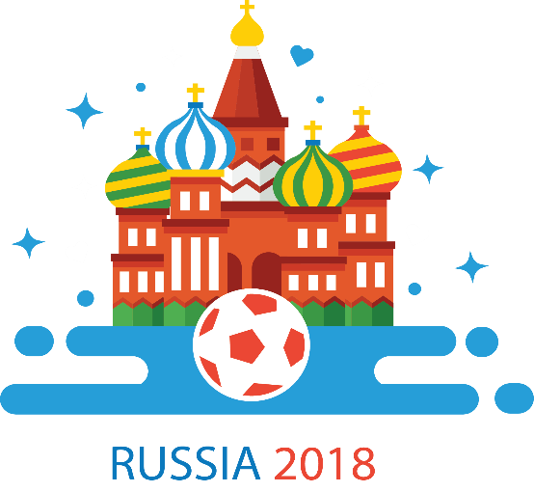
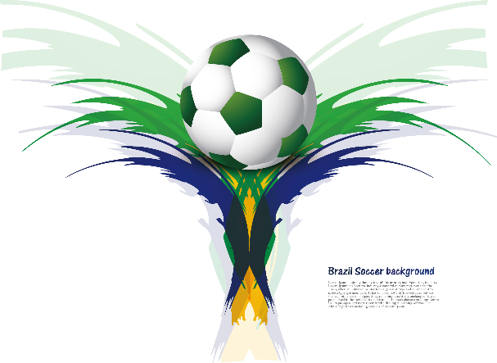
01 国际足联世界杯
世界杯
世界杯是全球各个国家在足球领域最梦寐以求的神圣荣耀，也是各个国家（或地区）所有足球运动员的终极梦想。世界杯每四年举办一次，任何国际足联会员国（地区）都可以派出代表队报名参加这项赛事。世界杯是世界足球运动发展推广普及的源头和根本，所以也被誉为“生命之杯”。
巴西是夺得该项荣誉最多的球队，共获得5次世界杯冠军，并且在3夺世界杯后永久地保留了前任世界杯雷米特杯。现在的世界杯是大力神杯，4夺世界杯冠军的德国在1974年首次捧杯并沿用至今，两者都统称为世界杯。

Slide 7
02
世界杯赛程赛制

Slide 8

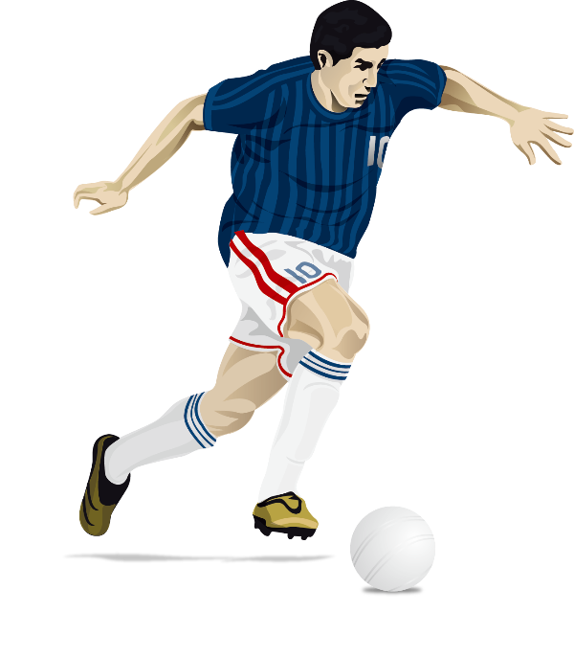

02 世界杯赛程赛制
赛程赛制
世界杯赛程分为预选赛阶段和决赛阶段两个阶段世界杯预选赛阶段分为六大赛区进行，分别是欧洲、南美洲、亚洲、非洲、北美洲和大洋洲赛区，每个赛区需要按照本赛区的实际情况制订预选赛规则，而各个已报名参加世界杯的国际足联（FIFA）会员国（地区）代表队，则需要在所在赛区进行预选赛，争夺进入世界杯决赛阶段的名额。

Slide 9
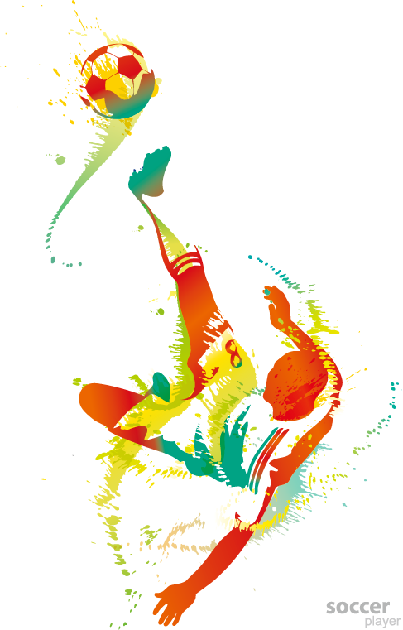
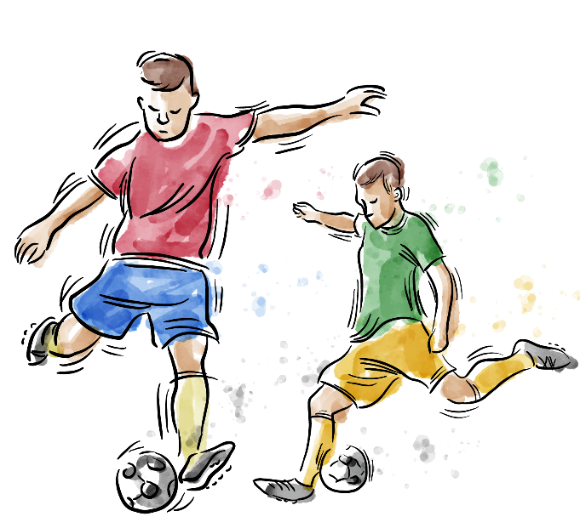

02 世界杯赛程赛制
赛程赛制
世界杯决赛阶段的名额是32个，决赛阶段主办国可以直接获得决赛阶段名额，除主办国外，其他名额由国际足联根据各个预选赛赛区的足球水平进行分配，不同的预选赛赛区会有不同数量的决赛阶段名额。

Slide 10
03
世界杯比赛进程

Slide 11

03 世界杯比赛进程
开球时间
国际足联北京时间今晨公布2018年俄罗斯世界杯的开球时间（均为北京时间），决赛是7月15日23时。
2015年7月24日，国际足联就已公布2018年世界杯的赛程是从6月14日到7月15日，但开球的具体时间确定：揭幕战：23时；小组赛：18时、21时、0时、3时；小组赛有3场比赛的比赛日：20时、23时、2时；小组赛末轮、1/8决赛、1/4决赛：22时、2时；半决赛：2时；决赛：23时

Slide 12
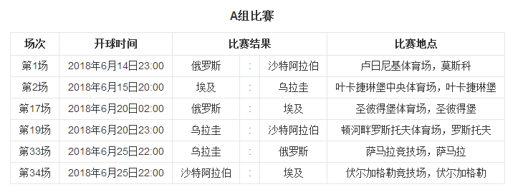
03 世界杯比赛进程

Slide 13
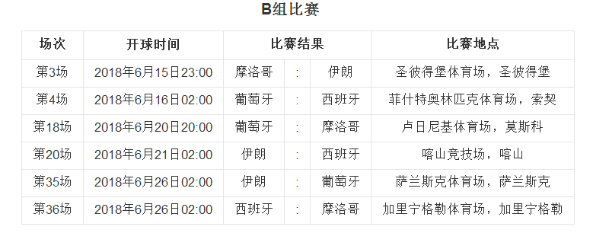
03 世界杯比赛进程

Slide 14
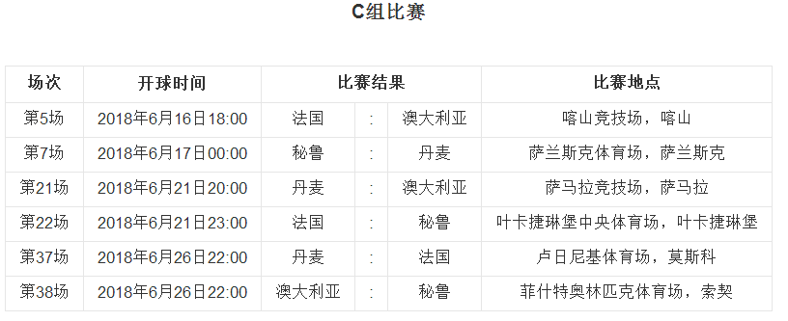
03 世界杯比赛进程

Slide 15
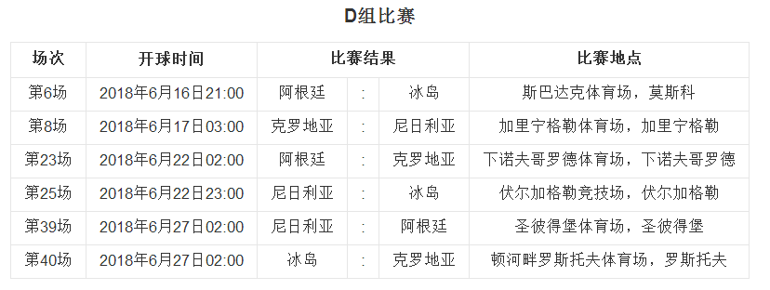
03 世界杯比赛进程

Slide 16
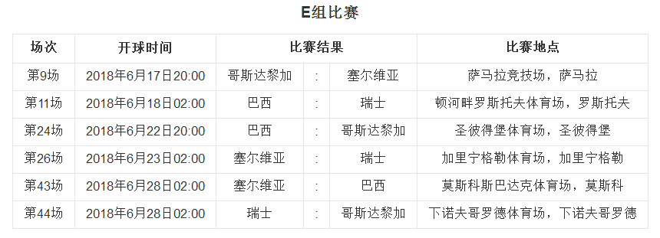
03 世界杯比赛进程

Slide 17
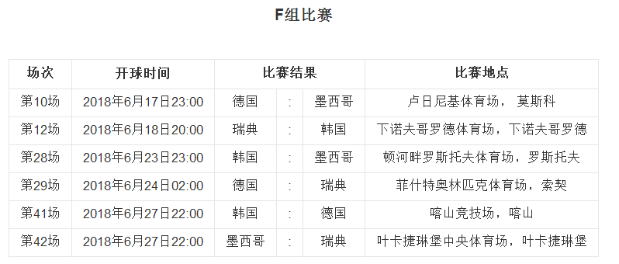
03 世界杯比赛进程

Slide 18
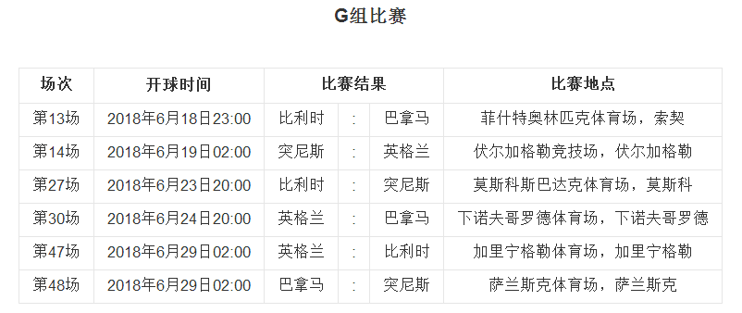
03 世界杯比赛进程

Slide 19
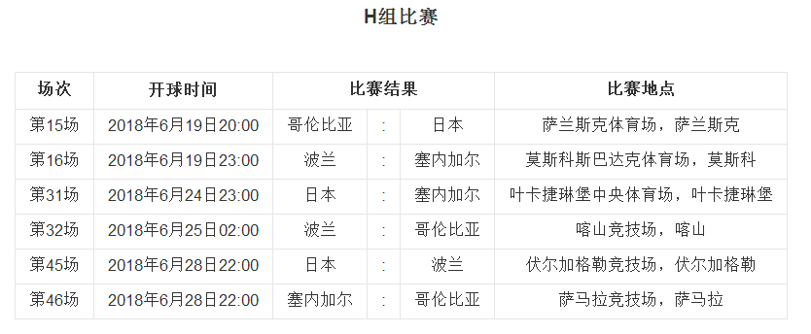
03 世界杯比赛进程

Slide 20
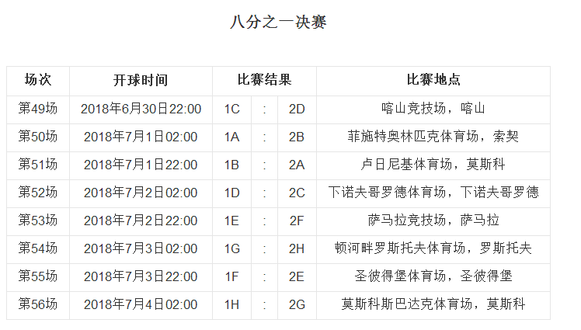
03 世界杯比赛进程

Slide 21
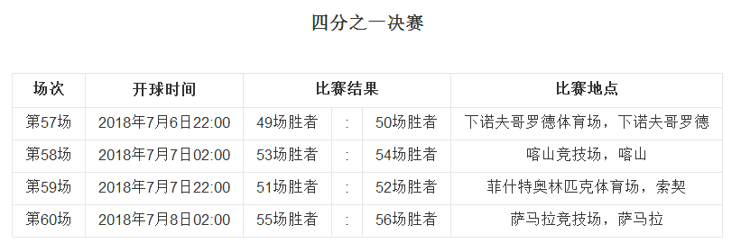
03 世界杯比赛进程

Slide 22
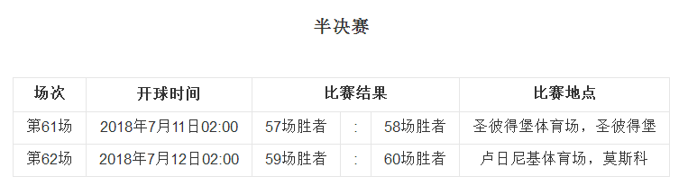
03 世界杯比赛进程

Slide 23
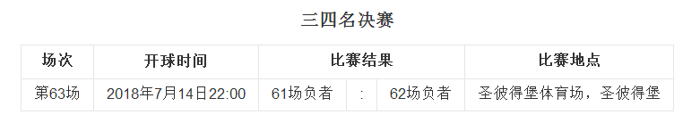
03 世界杯比赛进程

Slide 24
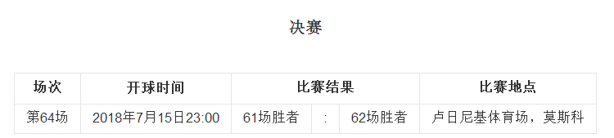
03 世界杯比赛进程

Slide 25
04
世界杯影响作用

Slide 26


04 世界杯影响作用
世界影响
作为当今世界影响力最大的单项体育盛会，世界杯亦开始日趋商业化，高额赞助合同令人咋舌。2010年南非世界杯国际足联颁出高达4亿美元的总奖金给予各个球队，开创了世界体育史最高奖金纪录。
各个参赛国亦对球员以及球队开出高额的奖金以刺激成绩。

Slide 27

04 世界杯影响作用
足球梦
中国人民共和国国家主席习近平将世界杯称为“中国梦”的重要组成部分，上升到国家高度。他对中国足球有三个愿望：“一是中国足球队进世界杯，二是中国能举办世界杯，三是中国有朝一日能获得世界冠军。”表明了国家领导人对中国足球事业的高度重视。
“足球梦”也是“中国梦”。当我国各项事业都在蓬勃发展时，国人渴望着中国足球能够“冲出亚洲、走向世界”，在世界最大舞台上展示出中国的强盛国力。

Slide 28
FIFA WORLD CUP
激战世界杯
感 谢 观 看！

